Slide 1


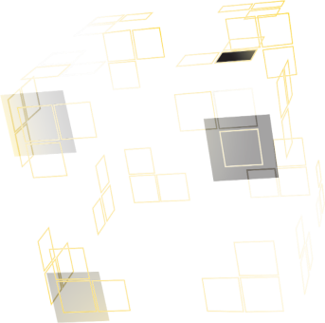

Een digitale les over het foto-elektrisch effect
Luiza Vilarta Rodriguez, Ed van den Berg, Jan van der Veen
WND 2020

Slide 2


Programma
1.
2.
3.
4.
5.
6.
INLEIDING
OVERZICHT VAN DE LES
ZELF
EXPERIMENTEREN MET DE SIMULATIE
LEERLINGEN
RESULTATEN
DISCUSSIE
AFRONDEN

Slide 3
INLEIDING
Go-Lab Platform (golabz.eu) voor digitale lessen
Digitale lessen maken die verschillende elementen integreren:
  Tekst, plaatjes, video, simulaties, open en gesloten vragen, tabellen en metingen
  Onderzoekende elementen
Leerling antwoorden verzamelen, zowel meerkeuze als open antwoorden: ideaal om leerling begrip te volgen.
INLEIDING
OVERZICHT
ZELF EXPERIMENTEREN
LEERLING RESULTATEN
DISCUSSIE
AFRONDEN

Slide 4
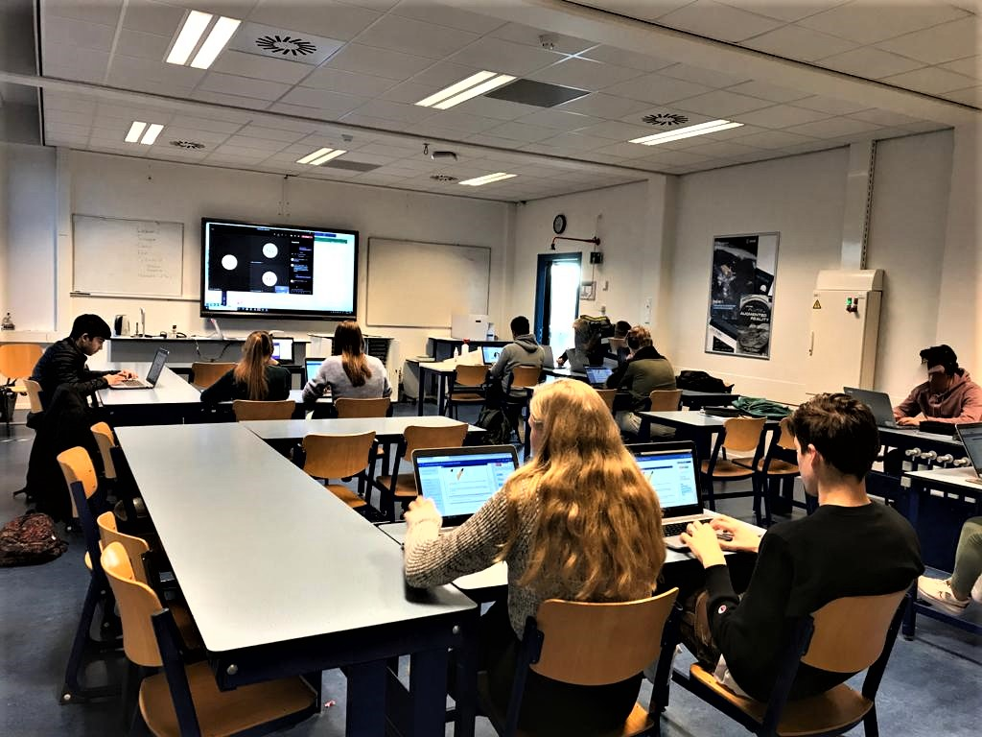
Uitvoering van lessen
  Online met individuele leerlingen vanuit huis;
  Online met leerlingen laten samenwerken in paren via een chat functie;
  In de klas met groepjes van 2 of 3 leerlingen per computer voor discussie (onze voorkeur);
  In de klas met individuele leerlingen.
Onze foto-elektrisch effect les is op al deze manieren uitgeprobeerd.
INLEIDING
OVERZICHT
ZELF EXPERIMENTEREN
LEERLING RESULTATEN
DISCUSSIE
AFRONDEN

Slide 5
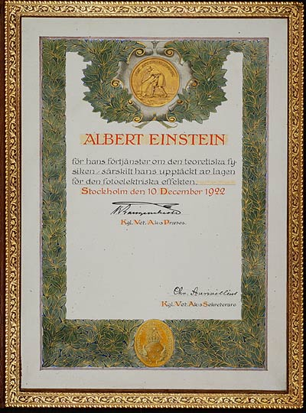
Foto-elektrisch effect
Twee delen:
  Wet van het foto-elektrisch effect, voorgesteld door Einstein (1905), geverifieerd door Millikan (1915):
  E_{kin elektron} = hf – W
  EM Stralingsenergie is gekwantiseerd
Einstein’s Nobel: voor 1), NIET voor 2)
INLEIDING
OVERZICHT
ZELF EXPERIMENTEREN
LEERLING RESULTATEN
DISCUSSIE
AFRONDEN

Slide 6
OVERVIEW OF OUR LESSON
Our lesson
Inquiry-based learning (onderzoekend leren)
Introductie
Activatie van voorkennis (EM golven)
Korte introductie van het foto-elektrisch effect
Voorspelling + verkenning 2
Constructie grafiek: kinetische energie van uitgezonden elektronen versus frequentie
Conclusie 1
Formuleren van conclusie over de invloed van intensiteit en frequentie
Identificatie van de kenniskloof: wat is de verklaring voor hoe deze variabelen het foto-elektrisch effect beïnvloeden?
Voorspelling + verkenning 1
Focus op de rol van intensiteit
Verklaring
Constructie grafiek: aantal uitgezonden elektronen versus intensiteit
Einstein’s wet van het foto-elektrisch effect
Conclusie 2
Interpreteren van de grafieken uit de voorspelling en verkenningsfase
Introductie tot kwantisatie
Focus op de rol van frequentie
Docent leidt discussie
Samenvatten van de hoofdpunten van de les
Aandacht voor potentiele misconcepties
INLEIDING
OVERZICHT
ZELF EXPERIMENTEREN
LEERLING RESULTATEN
DISCUSSIE
AFRONDEN

Slide 7
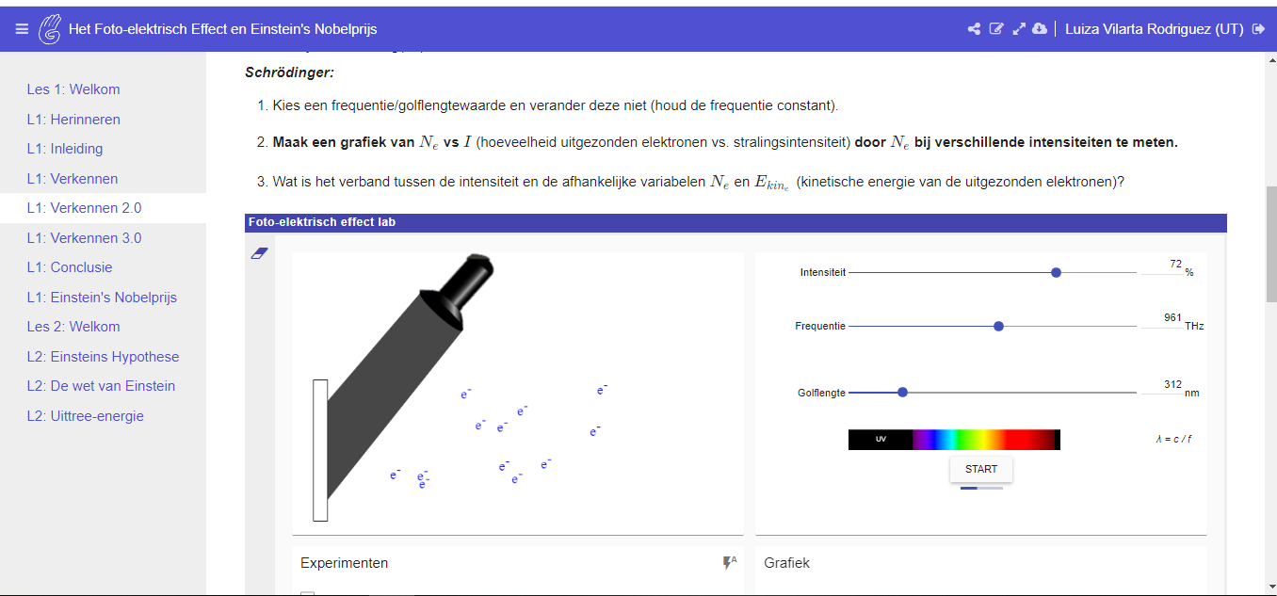
INLEIDING
OVERZICHT
ZELF EXPERIMENTEREN
LEERLING RESULTATEN
DISCUSSIE
AFRONDEN

Slide 8
ZELF EXPERIMENTEREN MET DE SIMULATIE
Opdracht
10 minuten
Klik op de link in de chat, geef een willekeurige naam op en je bent in de les
Ga door alle tabs links, en focus dan op Verkennen 2.0 en 3.0 (doe een aantal metingen)
Klik na 10 minuten op het Teams icon om terug te komen
INLEIDING
OVERZICHT
ZELF EXPERIMENTEREN
LEERLING RESULTATEN
DISCUSSIE
AFRONDEN

Slide 9
LEERLING RESULTATEN
Voorspelling: ‘Wanneer treedt het foto-elektrisch effect op?’
‘Het foto-elektrisch effect treedt op wanneer de fotonen genoeg lading bevatten om de elektronen te bevrijden door er tegenaan te botsen’
‘Als de EM-straling de juiste frequentie heeft om met de elektronen te resoneren’
‘Als het licht heel fel is’
‘Door het EM licht gaan elektronen naar een hogere schil en uiteindelijk naar een oneindige schil en ontsnappen’
Veel leerlingen denken in termen van excitatie en ionisatie
INLEIDING
OVERZICHT
ZELF EXPERIMENTEREN
LEERLING RESULTATEN
DISCUSSIE
AFRONDEN

Slide 10

LEERLING RESULTATEN
Percentage van de leerlingen die de volgende conclusies bereikten aan het eind van de les
(Vilarta Rodriguez et al., 2020):
Intensiteit beinvloedt het aantal vrijgekomen e⁻
Frequentie beïnvloedt E_{kin}
Bestaan van een grensfrequentie van licht
Als f $≥$ f_{grens} elke intensiteit > 0% maakt elektronen vrij
INLEIDING
OVERZICHT
ZELF EXPERIMENTEREN
LEERLING RESULTATEN
DISCUSSIE
AFRONDEN

Slide 11
LEERLING RESULTATEN
Einstein’s Wet van het foto-elektrisch effect:
Meerkeuzevraag: 59% correct
Open vraag: “Waarom verklaart het deeltjes model van licht het foto-elektrisch effect?” Minder succes (oppervlakkige antwoorden)
  “Licht heeft andere eigenschappen dan golven”;
  “Als fotonen deeltjes zijn, dan kunnen ze elektronen vrij maken van de plaat”
Docent discussie: discussie was nodig om kwantisatie te begrijpen en hoe dit het foto-elektrisch effect verklaart
INLEIDING
OVERZICHT
ZELF EXPERIMENTEREN
LEERLING RESULTATEN
DISCUSSIE
AFRONDEN

Slide 12
DISCUSSIE
Hoe was uw ervaring met de les?
Wat vond u van de simulatie?
Hoe zou je deze les in uw eigen lessen willen gebruiken?
INLEIDING
OVERZICHT
ZELF EXPERIMENTEREN
LEERLING RESULTATEN
DISCUSSIE
AFRONDEN

Slide 13
AFRONDEN
Help met ons onderzoek!
We zoeken docenten die een online, 30-minuten begrips toets willen afnemen over het foto-elektrisch effect, golf-deeltje dualiteit en tunneling.
U krijgt een overzicht van de resultaten van uw leerlingen. De toets gevolgd door discussie van de lastigste vragen vormt een uitstekende begripsoefening voor het Centraal Examen.
Opgeven via de chat of via e-mail naar l.vilartarodriguez@utwente.nl
INLEIDING
OVERZICHT
ZELF EXPERIMENTEREN
LEERLING RESULTATEN
DISCUSSIE
AFRONDEN

Slide 14
Neem contact op!
l.vilartarodriguez@utwente.nl
e.vandenberg-1@utwente.nl
j.t.vanderveen@utwente.nl

